Slide 1


TRƯỜNG TIỂU HỌC TÂN VIÊN
CHÀO MỪNG QUÝ THẦY CÔ
VỀ DỰ GIỜ THĂM LỚP
Môn Toán lớp 3
BÀI 59: CÁC SỐ CÓ NĂM CHỮ SỐ (T1)
GV: Đỗ Thị Hoài Phương

Slide 2

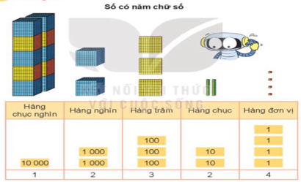
TOÁN
Bài 59: CÁC SỐ CÓ NĂM CHỮ SỐ. SỐ 100 000 (T1)

Slide 3
TOÁN
Bài 59: CÁC SỐ CÓ NĂM CHỮ SỐ. SỐ 100 000 (T1)
Số gồm 1 chục nghìn, 2 nghìn, 3 trăm, 2 chục, 4 đơn vị.
Viết là: 12 324. Đọc là: Mười hai nghìn ba trăm hai mươi tư.

Slide 4
TOÁN
Bài 59: CÁC SỐ CÓ NĂM CHỮ SỐ. SỐ 100 000 (T1)
1
Hoàn thành bảng sau.
Hàng chục nghìn | Hàng nghìn | Hàng trăm | Hàng chục | Hàng đơn vị | Viết số | Đọc số
5 | 7 | 4 | 6 | 5 | ? | ?
? | ? | ? | ? | ? | 90 056 | ?
? | ? | ? | ? | ? | ? | Năm mươi nghìn sáu trăm linh hai
Năm mươi bảy nghìn bốn trăm sáu mươi lăm
57 465
Chín mươi nghìn không trăm năm mươi sáu
9
0
0
5
6
5
0
6
0
2
50 602
Notes:
- Viết số: Lần lượt từ hàng chục, hàng nghìn, hàng trăm, hàng chục, hàng đơn vị.
- Đọc số: Đọc các số có năm chữ số lần lượt từ phải sang trái.

Slide 5
TOÁN
Bài 59: CÁC SỐ CÓ NĂM CHỮ SỐ. SỐ 100 000 (T1)
2
Số ?
36 528
36 529
36 530
3
Viết số rồi đọc số, biết số đó gồm:
a) 1 chục nghìn, 5 nghìn, 8 trăm, 2 chục và 6 đơn vị.
b) 3 chục nghìn, 2 nghìn, 0 trăm, 4 chục và 3 đơn vị.
c) 6 chục nghìn, 6 nghìn, 4 trăm, 0 chục và 1 đơn vị.
d) 2 chục nghìn, 7 nghìn, 3 trăm, 4 chục và 0 đơn vị.
Notes:
Đếm xuôi các số liên tiếp thêm 1 đơn vị rồi điền số còn thiếu vào chỗ trống.

Slide 6
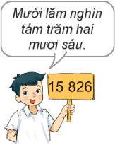
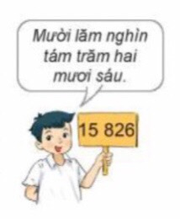
TOÁN
Bài 59: CÁC SỐ CÓ NĂM CHỮ SỐ. SỐ 100 000 (T1)
3
Viết số rồi đọc số, biết số đó gồm:
a) 1 chục nghìn, 5 nghìn, 8 trăm, 2 chục và 6 đơn vị
Ba mươi hai nghìn không trăm bốn mươi ba
b) 3 chục nghìn, 2 nghìn, 0 trăm, 4 chục và 3 đơn vị
32 043
Notes:
- Viết số: Viết các chữ số của hàng nghìn, trăm, chục, đơn vị lần lượt từ trái sang phải.
- Đọc số: Đọc số lần lượt từ trái sang phải.

Slide 7
TOÁN
Bài 59: CÁC SỐ CÓ NĂM CHỮ SỐ. SỐ 100 000 (T1)
3
Viết số rồi đọc số, biết số đó gồm:
Sáu mươi sáu nghìn
Bốn trăm linh một
c) 6 chục nghìn, 6 nghìn, 4 trăm, 0 chục và 1 đơn vị
66 401
d) 2 chục nghìn, 7 nghìn, 3 trăm, 4 chục và 0 đơn vị
Hai mươi bảy nghìn
Ba trăm bốn mươi
27 340
Notes:
- Viết số: Viết các chữ số của hàng nghìn, trăm, chục, đơn vị lần lượt từ trái sang phải.
- Đọc số: Đọc số lần lượt từ trái sang phải.

Slide 8





TOÁN
Bài 59: CÁC SỐ CÓ NĂM CHỮ SỐ. SỐ 100 000 (T1)
4
Chọn số thích hợp với cách đọc.
Notes:
Chọn số tròn chục nghìn thích hợp với cách đọc.

Slide 9

NHẬN XÉT – DẶN DÒ

